Slide 1

AJOUTER

Slide 2
Les routes
Afin de pouvoir ajouter des données à l'aide d'un formulaire Web, vous aurez besoin de définir deux routes :
une route de type GET pour afficher le formulaire
une route de type POST pour enregistrer les données du formulaire
Dans la vue, on ajoute un bouton pour Ajouter.
<a class="btn btn-default" href="{{ route(acteurs.create') }}">Ajouter</a>

Slide 3
Route pour afficher le formulaire
Route::get('/acteurs/creation',
[ActeursController::class, 'create'])->name('acteurs.create');
Contrôleur pour afficher le formulaire
/**
* Show the form for creating a new resource.
*
* @return \Illuminate\View\View
*/
public function create()
{
return View('acteurs.create');
}

Slide 4
Route pour enregistrer le formulaire
Route::post('/acteurs',
[ActeursController::class, 'store'])->name('acteurs.store');
Contrôleur pour enregistrer le formulaire
/**
* Store a newly created resource in storage.
*
* @param \Illuminate\Http\Request $request
* @return \Illuminate\Http\Response
*/
public function store(Request $request)
{
//
}

Slide 5
Protéger le modèle
Il faut spécifier dans le modèle les champs qui peuvent être modifiés manuellement. Cette étape est primordiale! Sans elle, on ne peut enregistrer les champs.
class Acteur extends Model
{
use HasFactory;
protected $fillable = ['nom', 'photos']; /**
* Un acteur joue dans plusieurs films
*/
public function films()
{
return $this->belongsToMany('App\Models\Film');
}
}

Slide 6
Le formulaire (dans la vue create.blade.php)
<form method="post" action="{{ route('acteurs.store') }}>
@csrf
<div class="form-group">
<label for="nomActeur">Nom de l'acteur</label>
<input type="text" class="form-control" id="nomActeur" placeholder="Nom de l'acteur" name="nom">
</div>
<button type="submit" class="btn btn-primary">Enregistrer</button>
</form>
@csrf et le champ name!

Slide 7
Le contrôleur store
/**
* Store a newly created resource in storage.
*
* @param \Illuminate\Http\Request $request
* @return \Illuminate\Http\Response
*/
public function store(Request $request)
{
try {
$acteur = new Acteur($request->all());
$acteur->save();
}
catch (\Throwable $e) {
//Gérer l'erreur
Log::debug($e);
}
return redirect()->route('acteurs.index');
}

Slide 8
Déboguer avec les logs
Les logs se trouvent dans storage/logs/laravel.log
use Illuminate\Support\Facades\Log; class ActeursController extends Controller
{
public function index()
{
$acteurs = Acteur::all();
//3 types de logs
Log::emergency('The system is down!');
Log::message('On entre dans la fonction’);
Log::debug($acteurs);
return View('acteurs.index',compact('acteurs'));
}

Slide 9
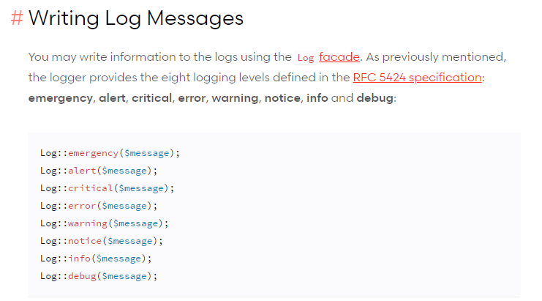
https://laravel.com/docs/8.x/logging

Slide 10
Liste déroulante
Si notre table a une clé étrangère, il faut passer à la vue les informations de la table.
/**
* Affiche le formulaire pour ajouter un produit.
*
* @return IlluminateViewView
*/
public function create() : View
{
$categories = Categorie::orderBy('description')->get();
return view('produits.create', compact('categories'));
}

Slide 11
Afficher la liste dans le formulaire de la vue
<select class="form-control" id="categorie_id" name="categorie_id">
@foreach($categories as $categorie)
<option value="{{ $categorie->id }}" >{{ $categorie->description }}</option>
@endforeach
</select>

Slide 12
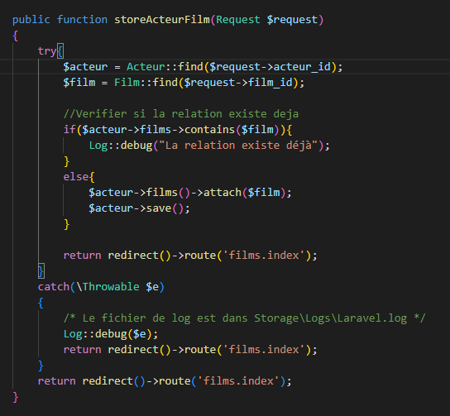
Attacher une relation

Slide 13
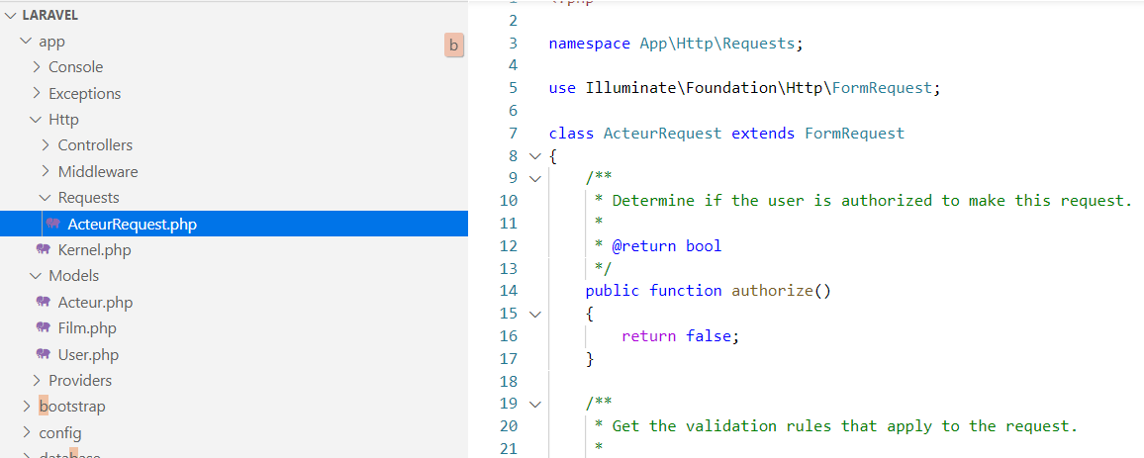
La validation
php artisan make:request ActeurRequest

Slide 14
Exemple de request https://laravel.com/docs/8.x/validation
public function authorize()
{
//Ne pas oublier de changer pour TRUE ICI
return true;
}
public function rules()
{
return [
'code' => 'required|min:3',
'titre' => 'required|min:3|max:50',
'description' => 'max:255',
'dateajout' => 'required|date',
];
}

Slide 15
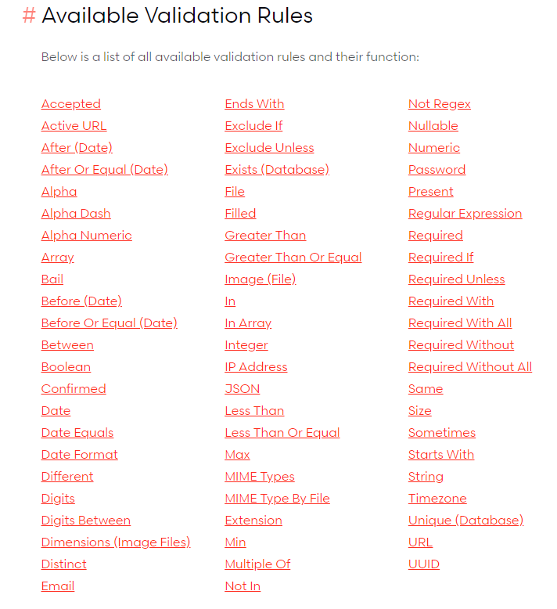

Slide 16
Le contrôleur ActeursController
use App\Http\Requests\ActeurRequest;
public function store(ActeurRequest $request)
{
try {
$acteur = new Acteur($request->all());
$acteur->save();
}
catch (\Throwable $e) {
//Gérer l'erreur
Log::debug($e);
}
return redirect()->route('acteurs.index');
}

Slide 17
Changer la langue des messages
Config/app.php
'locale' =>'fr',

Slide 18
Afficher nos messages
Dans le request on ajoute une fonction message :
public function messages()
{
return [
'nom.min' => 'Le nom doit avoir 5 caractères.',
];

Slide 19
Remplir le formulaire
<input type="text" class="form-control" id="nomActeur" placeholder="Nom de l'acteur" name="nom" value="{{ old('nom') }}">
Boutons
<select class="form-control" id="categorie_id" name="categorie_id">
<option value="">Veuillez choisir...</option>
@foreach($categories as $categorie)
<option value="{{ $categorie->id }}" {{ $categorie->id == old('categorie_id') ? 'selected' : null }}>{{ $categorie->description }}</option>
@endforeach
</select>
Cases
<input class="form-check-input" id="actif" name="actif" type="checkbox" {{ old('actif') ? 'checked' : null }}/>

Slide 20
La vue
Ajoutez ceci dans le gabarit de votre Vue.
<body>
@if(isset($errors) && $errors->any())
<div class="alert alert-danger">
@foreach($errors->all() as $error)
<p>{{ $error }}</p>
@endforeach
</div>
@endif

